Slide 1
Муниципальное бюджетное образовательное учреждение «Детский сад № 29 «Рябинушка» комбинированного вида»
«Музыкальные инструменты своими руками»
Музыкальный руководитель: Очилова Е.Т.
Инта 2015

Slide 2
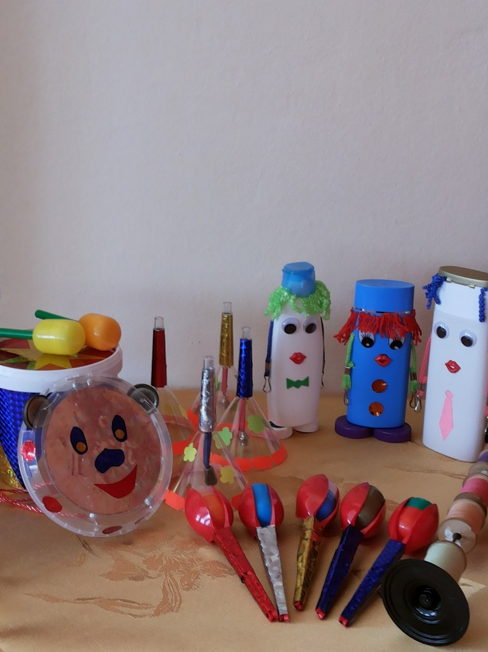
Цель: Развитие у детей познавательной активности, способствовать развитию природной музыкальности, креативного потенциала дошкольников в процессе экспериментирования со звуком, интереса к миру звука.

Slide 3
Образовательные задачи:
Развивать познавательную активность в процессе знакомства со звуком и его свойствами, природную музыкальность детей, фантазию, воображение в звукоподражательных играх со словом, различать шумы и звуки.
Создать условия для свободного экспериментирования ребенка со звуком.
Поддерживать инициативу и стремление детей к импровизации при игре на самодельных музыкальных инструментах.
Привлечь родителей к изготовлению музыкальных инструментов из подручного материала.

Slide 4
Актуальность
Вопрос о важности музыкального воспитания детей на протяжении долгого времени остается актуальным. Музыкальная деятельность носит не только творческий характер, но и оказывает влияние на развитие всех сторон личности. В ФГОС ДО деятельность педагога определяется как «организация познавательной деятельности, в которой ребенок, опираясь на совместные наработки, ведет самостоятельный поиск».
Экспериментирование со звуками, игра на самодельных музыкальных инструментах не утомляет детей, у них сохраняется высокая активность.

Slide 5
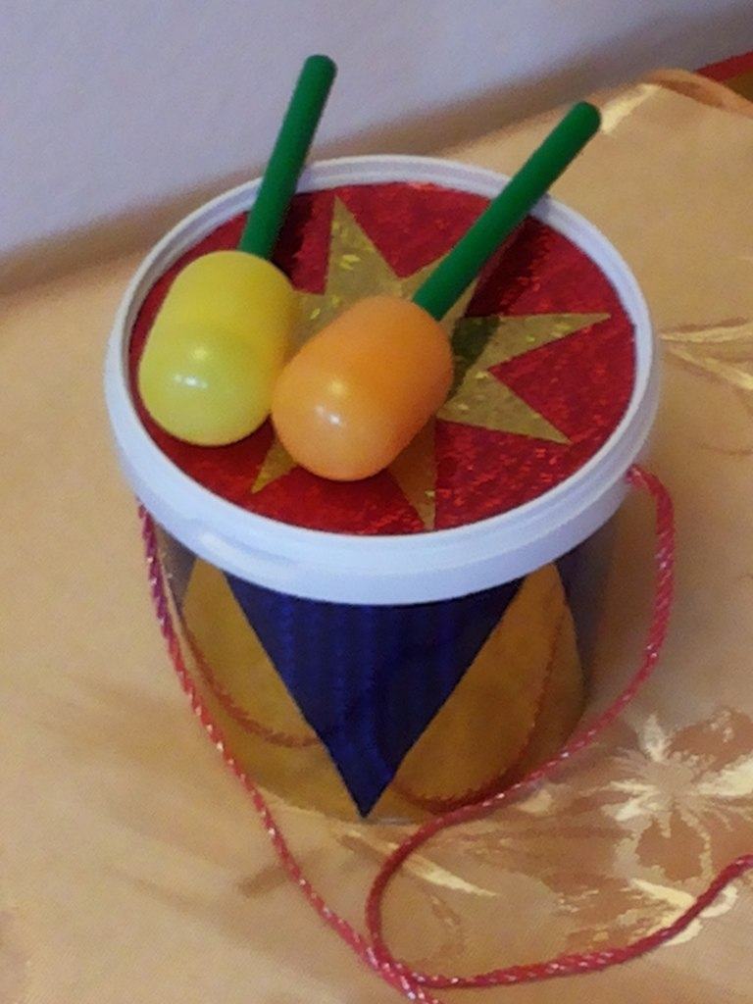
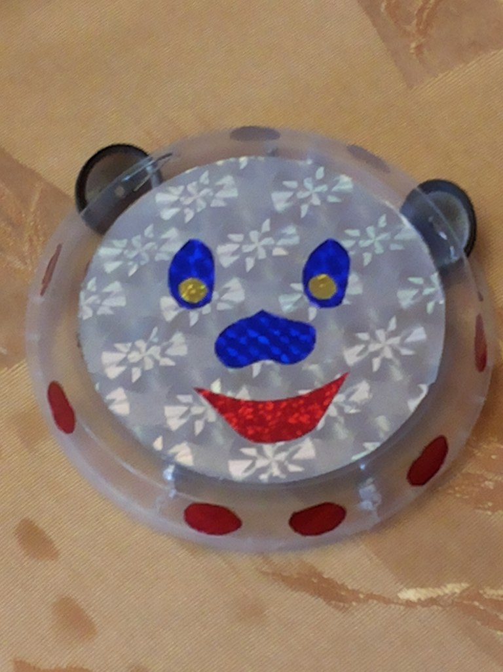
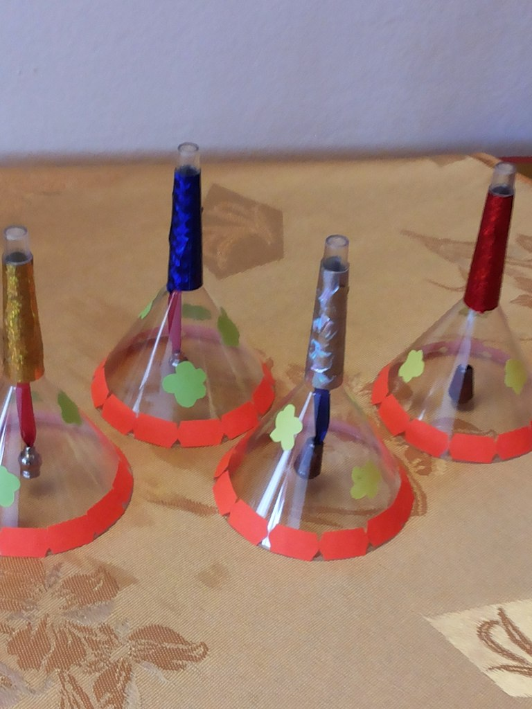
Инструменты своими руками
барабан
бубен
колокольчики
колокольчик

Slide 6
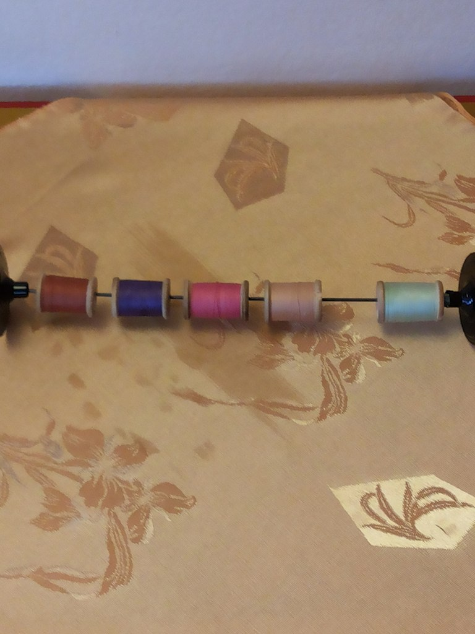
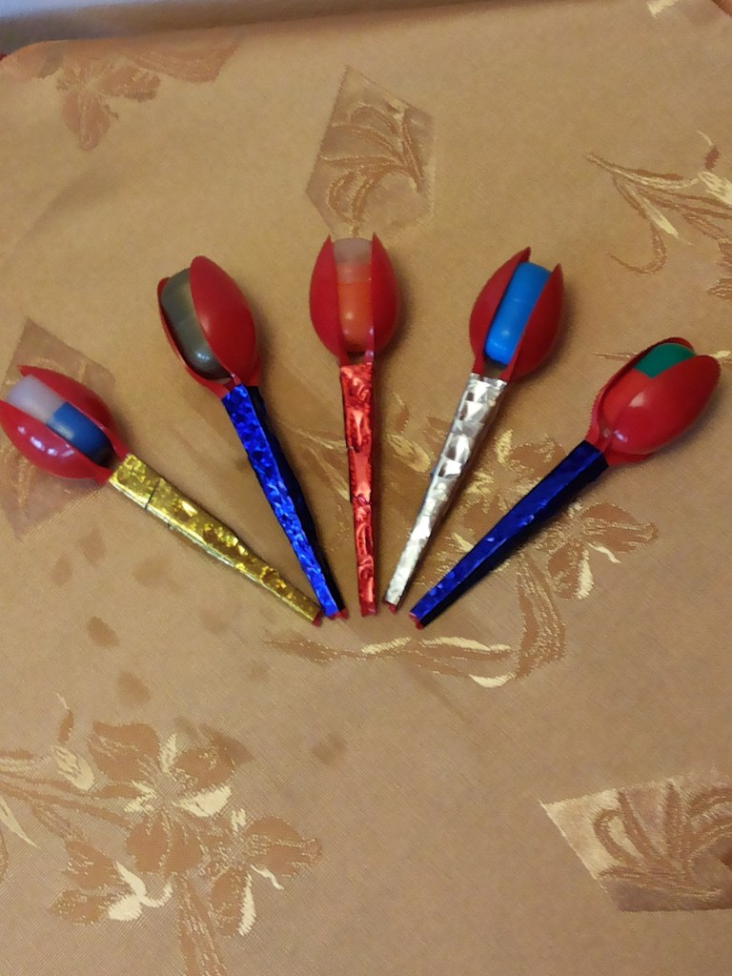
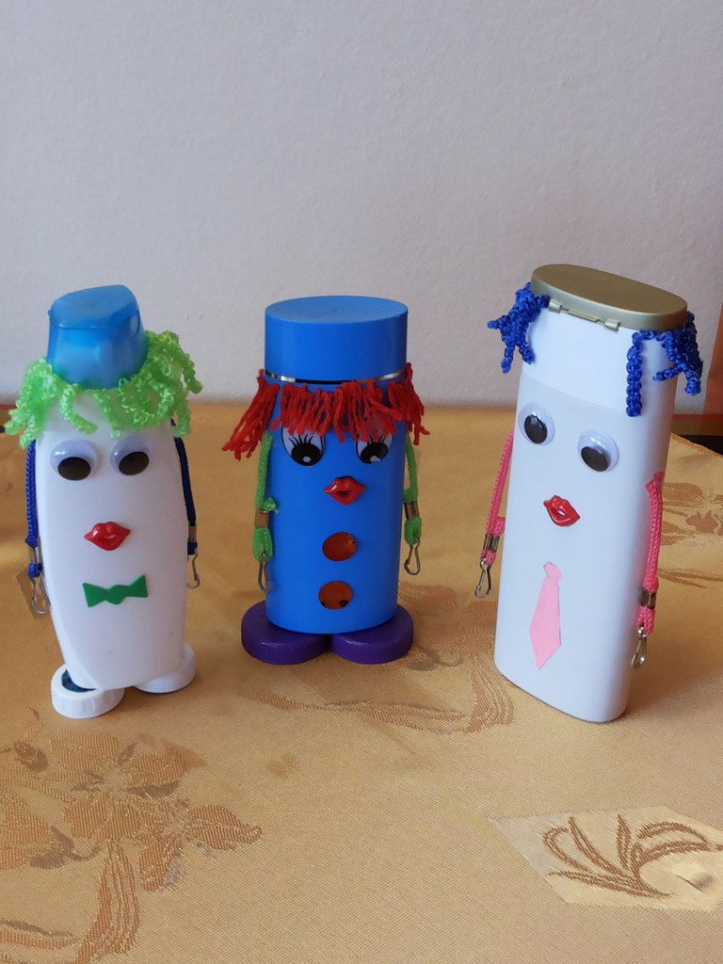
Инструменты своими руками
шумелка
погремушки
стучалки

Slide 7
Литература: интернет-источники
Мероприятия: Использование самодельных музыкальных инструментов в непосредсвенно-образовательной деятельности, в дидактических играх.

Slide 8
СПАСИБО ЗА ВНИМАНИЕ

